Slide 2
자료형
데이터 모델(data model)
자료형에 대한 관리 규칙
파이썬은 객체 지향 개념(object-oriented paradigm)을 수용해서 모든 것ㅇ르 객체로 관리한다.
만들어지는 모든 값은 객체이고 객체를 처리하기 위해 속성과 메소드를 제공한다.
dir 함수 : 클래스와 인스턴스 내부에서 사용할 수 있는 정보를 확인
id 함수 : 클래스와 인스턴스의 레퍼런스를 정수로 리턴
type 메타 클래스 : 클래스와 인스턴스가 누구에 의해 만들어졌는지에 대한 정보를 확인
print( object)
print( object.__str__(object))
print( id ( object ) )
print( object.__class__)
print( type( object ) )
print( object.__name__ )

Slide 3
자료형
모듈(module)
프로그램을 관리하는 하나의 단위로서 모듈 내부에 변수, 함수, 클래스 등을 정의해서 관리
하나의 프로그램을 작성하는 기준
모듈 단위로 하나의 이름 관리 영역을 전역 네임스페이스(global name space)라고 한다.
keyword 모듈
keyword 모듈은 파이썬의 키워드들을 문자열로 보관하는 하나의 변수 kwlist가 정의되어 있다.
pprint 모듈
object에 출력 값을 넣고 출력할 때 들여쓰기(indent), 출력 라인 폭(width)등에 대한 조정이 가능하다
import keyword
import pprint
pprint.pprint(keyword.kwlist, width=60, compact=True)
help(pprint) #도움말을 보여줌

Slide 4
자료형
명명 규칙 (naming convention)
동일한 이름으로 모듈과 변수를 정의할 경우 변수에 최종적으로 할당된 값을 처리
import sys
print( type ( sys ) ) # 모듈 클래스
sys = 100
print( type ( sys ) ) # 정수 클래스의 인스턴스
파이썬 권장 상수, 변수, 함수, 메소드 naming convention
소문자로 작성하는 것을 권장
가독성을 위해서라면 밑줄 문자(_)를 쓸 수 있다.
보호 속성일 때는 맨 앞에 ‘_’(leading underscore)를 추가적으로 붙인다.
키워드와 동일 변수일 때는 맨 뒤에 ‘_’(leading underscore)를 추가적으로 붙이다.
비공개 속성일 때는 맨 앞에 ‘__’(double underscore) 하나를 붙인다.
스페셜 속성일 때는 앞과 뒤에 ‘__’(double underscore) 하나를 붙인다.

Slide 5
자료형
자료형 종류
부울형: True, False만을 가지는 값
정수: 0과음수, 양수값을 포함하는 숫자값
실수: 소수점을 사용하는 숫자값
문자열: 따옴표로 묶여 있는 값
리스트: 정수, 실수 및 문자열등 자료들의 집합 (값의집합)
튜플: 정수, 실수 및 문자열등 자료들의 집합 (값의집합)
사전: 정수, 실수, 및 문자열등 자료들의 집합 (키와값이 쌍으로 존재)
자료형 확인 메타 클래스 : type class
파이썬 언어는 클래스를 생성하는 별도의 클래스를 만들어서 관리한다.
클래스를 만드는 클래스는 메타 클래스이고 type class를 내장으로 제공한다.
일반적인 사용자 정의 클래스와 인스턴스가 누구에 의해 만들어졌는지를 확인하는 함수처럼 사용된다.
인스턴스를 인자로 전달하면 이 인스턴스를 만든 클래스의 정보를 보여주고 클래스명, 상속 관계, 네임스페이스를 인자로 전달하면 새로운 클래스를 만들어준다.
type ( 변수명 )
print ( type )
help ( type )

Slide 6
자료형
문자열 길이 : len()
문자열 나누기 : split()
문자열로 결합하기 : join()
문자열.startwith(‘문자열’)
문자열.endwith(‘문자열’)
문자열.find(‘문자열’)
문자열.rfind(‘문자열’)
문자열.count(‘문자열’)
문자열.isalnum()
문자열.strip(‘문자열’)
문자열.capitalize( )
문자열.title( ) – 모든 단어의 첫 글자를 대문자로 만든다
문자열.upper()
문자열.lower()
문자열.swapcase()
문자열.center(n) – 문자열을 지정한 공간에서 중앙에 배치
문자열.ljust(n) – 문자열을 지정한 공간에서 왼쪽에 배치
문자열.rjust(n) – 문자열을 지정한 공간에서 왼쪽에 배치

Slide 7
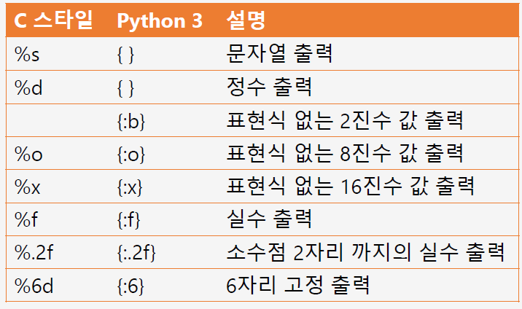
자료형
문자열(string) 포매팅(Formatting)
파이썬 3 버전부터는 문자열이 텍스트 기반인 유니코드로 처리되므로 문자열을 가지고 처리하는 포매팅도 텍스트 기반으로 처리된다.
format함수와 문자열 자료형에 있는 format 메서드를 이용
파이썬 3버전부터는 f문자열을 사용해서 더 간단하게 출력이 가능
help( format )
help( str.format )
%% % 표시
!r, %r __repr__ 처리
!s, %s __str__

Slide 8
자료형
문자열(string) 포매팅(Formatting)
print('%s: %d' % ('나이', 30)) #문자열과 정수 출력
print('{}: {}'.format('나이', 30))
print('%f,%.2f' % (1.123, 1.123)) #실수 출력
print('{:f}, {:.2f}'.format(1.123, 1.123))
print('%o, %x, %X' % (10, 10, 10)) #진법 출력
print('{:b}, {:o}'.format(10, 10))
print('{:x}, {:X}'.format(10, 10))
print('|%5d|' % 123) #고정 길이 출력
print('|%5s|' % 'abc')
print('|{:5}|'.format(123))
print('|{:5}|'.format('abc'))
print('|%-5d|' % 123) # 고정 길이의 정렬
print('|%5s|' % 'abc')
print('|{:<5}|'.format(123))
print('|{:>5}|'.format('abc'))
print('|{:^5}|'.format('abc'))

Slide 9
자료형
문자열(string) 포매팅(Formatting)
print('|%05d|' % 123) #여백 채우기
print('|{:05}|'.format(123))
print('|{:_>5}|'.format('abc'))
print('|{:-^5}|'.format('abc'))
print('{:,}'.format(1000000)) #정수, 실수 단위 구분
print('{:,.2f}'.format(1000000))
a = "%r, %r" % ("가을", "동화")
print( type( a ), a )
print( eval( a ) )
a= "{!s}, {!s}".format(str(100), str(99.99) )
print( type( a ), a )
print( eval( a ) )

Slide 10
자료형 - 정수
파이썬에서는 정수일때만 10진수 외에도 세가지 리터럴 정수를 표현할 수 있다
2진수 : 0b 또는 0B
8진수 : 0o 또는 0O
16진수 : 0x 또는 0X
0b100 # 10진수= 4
0o100 # 10진수= 64
100 # 10진수= 100
0x100 # 10진수= 256
bin(100) # 0b110010
oct(100) # 0o144
hex(100) # 0x64
bin(0b100) # 0b100
oct(0b100) # 0o4
hex(0b100) # 0x4
bin(0x1A) # 0b11010
oct(0x1A) # 0o32
hex(0x1A) # 0x1A
bin(4 + 4) # 0b1000
oct(0xA + 0xB) # 0o25
hex(0b10 * 5) # 0xA
함수 | 설명
bin() | 2진수 값으로 변환
oct() | 8진수 값으로 변환
hex() | 16진수 값으로 변환

Slide 11
자료형 - 정수
int의 크기가 64비트보다 더 큰 공간을 가질 수 있다. (거의 무제한 처리되지만, 내부적인 시스템에 따라 다를 수 있다.)
#자동 형변환
>>> 4+7.0
>>> True + 2
>>> False + 5.0
>>> googol = 10**100
>>> googol
>>> googol * googol
숫자에 대한 범위 확인하기
실수 자료형은 범위에 대한 한정하므로 이 범위가 넘을 경우 overflow도 발생할 수 있다.
import sys
print( sys.int_info )
print( sys.float_info )
a = 10 ** 3300
print(a.bit_length( ) ) #이진수 크기를 알수 있다
print( "max", sys.float_info.max )
print( "min", sys.float_info.min )

Slide 12
자료형 - 정수
정수도 분모(denominator)와 분자(numerator)로 표시해서 최적의 유리수 값을 표시한다.
x = 100
print( x.real )
print( x.denominator )
print( x.numerator )
숫자에 대한 범위 확인하기
바이트로 생성된 숫자 문자열을 받아서 정수로 변환 가능
빅 엔디언과 리틀 엔디언이 있으므로 변환하는 숫자의 값들이 위치를 확인해서 정수로 변환되고 다시 바이트로 전환하면 변환 전의 값으로 처리된다.
c = bytes('123', encoding="utf-16be")
print( c )
d = int.from_bytes(c, 'big')
print( d )
c = bytes('123', encoding="utf-16le")
print( c )
e = int.from_bytes(c, 'little')
print( e )

Slide 13
자료형 - 부동소수점수
형 변환 - float()
>>> float(True)
>>> float(False)
>>> float(‘99’)
>>> float(‘1.0e4’)
앱실론(epsilon) - 함수의 극한에서 사용되는 작은 수를 의미하며 파이썬 실수 계산에서도 정밀도 처리를 위해 아주 작은 값으로 사용된다.
import sys
a = sys.float_info.epsilon
print( a )
b = 1 + a
print ( b )
print ( 1.0 == b)
a = a * (1/10)
print ( 1.0 == (1.0 + a ) )
print ( ( 1.0 + a ).is_integer( ) )
print ( int ( ( 1.0 + a ) ) )
# 앱실론보다 수가 한 자리 낮아지면 1.0과 비교하여 정밀도 범위 밖임을 얘기하므로 동일한 숫자로 인지한다.
#앱실론보다 더 작은 수로 들어오면 정밀도 범위 밖이므로 이 숫자는 정수로 인식된다.

Slide 14
자료형
bool
부울(bool)은 참과 거짓을 나타내는 자료형
Bool 클래스에는 True와 False 두개의 인스턴스가 고정으로 만들어져 있다.
int 클래스를 상속받아 처리되므로 숫자로 계산도 가능하다
""가 아닌 문자열 (예: "python") | True
“” | False
[ ]가 아닌 리스트 (예: [1,2.3]) | True
[ ] 또는 ( ) 또는 { } | False
0 이 아닌 숫자 (예: 1) | True
0 | False
None | False
>>> bool("")
False
>>> bool(" ")
True
>>> bool([])
False
>>> bool(())
False
>>> bool({})
False
>>> bool(0)
False
>>> bool(None)
False
for i in dir( bool ) :
if not i.startswith("_") :
print( i )
print ( True.real )
print ( False.real )
print(bool.__bases__)

Slide 15
자료형
내장 자료형 보관 모듈
파이썬은 모든 것을 모듈에서 가져다 사용하므로 내장 자료형이나 함수 등도 다 모듈에 정의해서 만들어져 있다.
내장 자료형은 전부 __builtins__ 모듈 내에 있으므로 이를 확인하고 자동으로 검색해서 처리한다.
datas = ["int", 'float', 'complex', 'str', 'list', 'tuple', 'dict', 'bytes', 'bytearray']
for key in datas :
print(key, ":", __builtins__.__dict__[key])
# 내장 함수 알아보기
datas = ["dir", "help", "print", "isinstance"]
for key in datas :
print(key, ":", __builtins__.__dict__[key])

Slide 16
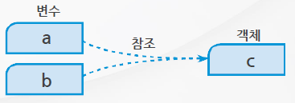
집합 자료형
리스트 복사
얕은 복사(shallow copy) : 새로운 객체를 만들지만 내부 원소는 기존 원소를 참조한다. (주소가 복사되어 객체를 공유하는 경우)
깊은 복사(deep copy) : 새로운 객체를 만들고 내부 원소들도 다른 원소로 만든다.
copy 메소드는 리스트 자체만을 복사해서 새로운 사본을 만들고 리스트 내의 원소에 대해서는 사본을 만들지 않는다
l = [1, 2, 3, 4]
alias = l
print ( alias is l )
print ( alias == l )
lc = l.copy( )
print(lc == l )
print(lc is l )
ld = list ( l )
print( ld == l )
print( ld is l )
print( id( l ) )
ll = [ l, l ]
print( ll )
print( id( ll[0] ), id( ll[1] ) )
lc = ll.copy( )
print( lc )
lc[0][0] = 999
print( l )
print( lc )

Slide 17
집합 자료형
리스트 복사
copy 모듈의 deepcopy( )는 원본과는 전혀 다른 리스트가 생성된다.
import copy
l = [1, 2, 3, 4]
ll = [ l, l ]
print( ll )
lc = copy.deepcopy(ll)
print( lc )
lc[0][0] = 999
print( id( l ), id( ll[0] ), id( ll[1] ) )
print(lc)
import copy
l = [1, 2, 3, 4]
ll = [ l.copy( ) , l.copy( ) ]
print( ll )
lc = copy.deepcopy(ll)
print( lc )
lc[0][0] = 999
print( id( l ), id( ll[0] ), id( ll[1] ) )
print(lc)
print(ll)

Slide 18
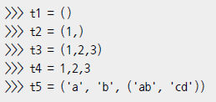
집합 자료형
튜플(tuple)
튜플(tuple)은 리스트와 유사하나, 읽기 전용 임
읽기 전용인 만큼 제공되는 함수도 리스트에 비해 적지만, 속도는 그만큼 빠름
튜플에서 제공되는 메소드는 count, index 정도임
하나 이상의 요소가 있는 튜플을 만들기 위해서는 각 요소 뒤에 ,를 붙인다
튜플(tuple)은 '('과 ')'으로 둘러싼다.
튜플은 더 적은 공간을 사용
딕셔너리 키로 사용할 수 있다
네임드 튜플은 객체의 단순한 대안이 될 수 있다
함수의 인자들은 튜플로 전달된다.
위경도 좌표나 RGB 색상처럼 작은 규모의 자료 구조를 구성하기에 적합
리스트는 동일한 자료형으로 이루어진 항목을 순차적으로 추출하는 용도로 사용되며, 튜플을 서로 다른 종류의 데이터형의 항목을 변수에 바로 플어 쓰는 unpacking 혹은 색인을 매기는 용도로 사용한다.

Slide 19
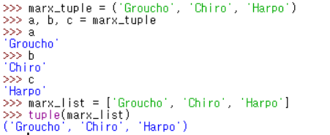
집합 자료형
튜플(tuple)
튜플(tuple) unpacking – 튜플은 한 번에 여러 변수를 할당할 수 있다
다른 객체를 튜플로 만들어 준다 – tuple( )
count(value) : 튜플에서 일치하는 값의 수를 반환한다
index(value) : 튜플에서 일치하는 값의 인덱스 번호를 반환한다.
tup= (1, 2, 3, 1, 2)
tup.count(2)
tup.index(2)

Slide 20
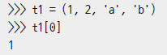
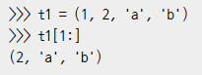
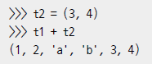
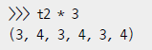
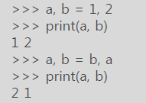
집합 자료형
튜플(tuple) 인덱싱, 슬라이싱, 더하기, 곱하기
Swap 예제 – 한 문장에서 값을 교환하기 위해 임시 변수를 사용하지 않고 튜플을 사용할 수 있다.

Slide 21
집합 자료형
비어 있는 튜플을 만드는 경우, 소괄호()를 사용하거나 tuple() 함수를 사용
항목이 하나만 있는 경우에는 항목 뒤에 반드시 , 기호를 붙여하 한다
empty = ( ) #빈 튜플 생성 tuple( )로 생성 가능
type( empty )
len (empty )
singleton = '안녕하세요',
type( singleton )
len( singleton )
test = ( '안녕하세요' )
type ( test )
len ( test )
movie = ‘슈퍼맨II’, 1980, ‘베트맨’, 1989 #튜플 생성 packing
A, b, c, d = movie #튜플을 항목당 할당 unpacking

Slide 22
집합 자료형
딕셔너리
매핑 자료형으로 key를 통해 value를 얻는다.
Key와 Value쌍들이 여러개가 '{'과 '}'으로 둘러싸이고 각각의 요소는 Key : Value형태
딕셔너리의 내용을 얻기 위해서는 items(), keys(), values() 메소드를 사용
items()는 딕셔너리의 모든 키와 값을 튜플로 묶어서 반환
keys()는 키만, values()는 값만 반환
key는 정렬 안된 상태이며, 색인으로 value을 선택할 수 없다
key로 검색해서 읽기 위히 유일성을 유지해야 하므로 키를 생성할 때 hash 알고리즘을 통해 유일한 값만 구성해준다.
key는 변경이 불가능한 자료형들 (int, float, tuple, str, bytes, frozenset)으로만 만들어진다.
color = {'apple':'red', 'banana':'yellow'}
print( type (color) )
color[ "cherry" ] = "red"
print( color )
d = dict ( a=1, b=3, c=5 )
print ( type ( d ) )

Slide 23
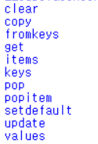
집합 자료형
키를 구성하는 hash를 구성하는 기본 정보
sys 모듈내의 hash_info 속성에서 관리한다.
import sys
print( sys.hash_info.width ) # 해시 값에 사용되는 비트의 너비
print( sys.hash_info.hash_bits ) # 해시 알고리즘의 내부 출력 크기
print( sys.hash_info.seed_bits ) # 해시 알고리즘의 seed key 크기
print( sys.hash_info.inf ) # 양의 무한대에 해시 값이 반환
Print( sys.hash_info.nan ) # Nan에 대한 해시값
Print( sys.hash_info.algorithm ) # 해시 알고리즘의 이름
딕셔너리의 메소드
for i in dir( dict ) :
if not i.startswith( "-" ) :
print(i)

Slide 24
집합 자료형
딕셔너리
KeyError를 방지하기 위한 메소드 처리
d = { 'a' : 1, 'b':2 }
print( d.get('c', "defaults" ) )
d.setdefault('c', "defaults") )
print( op.getitem(a, key_check(a, 'c') )
print( d )
print( d[ 'c' ] )
삭제는 del을 이용
clear()를 이용해 한 번에 모든 key, value 요소 삭제
color = { 'cherry': 'red' ,'apple':'green', 'banana':'yellow'}
for k, v in color.items() :
print(k, v)
del color['cherry']
print( color )
color.clear()
print( color )

Slide 25
집합 자료형
딕셔너리 키 정렬
>>> import collections
>>> d = {2:3, 1:89, 4:5, 2:0}
>>> od = collections.OrderedDict(sorted(d.items()))
>>> od
>>> for k, v in od.items() :
print(k, v)
딕셔너리 변환 : dict( )
딕셔너리 결합 : update( )
딕셔너리에 키 멤버쉽 테스트 : in
항목 얻기 : get(‘key’, ‘default value’) #옵션값을 지정하지 않으면 None리턴
>>>first = {'a':1, 'b':2}
>>>second={'b':'platypus'}
>>>first.update(second)
>>>first
>>> 'a' in first
>>> first.get('b')
>>> first.get('c', 'candy')

Slide 26
집합 자료형
딕셔너리
pop(key) : 키를 통해 값을 반환 후 삭제한다
popitem() : 키-값의 쌍을 튜플로 반환 후 삭제한다
dic= {'a':1, 'b':2, 'c':3}
dic.update({'a':4,'d':5})
k = ['a', 'b', 'c', 'd']
dic1, dic2 = {}, {}
dic1 = dic1.fromkeys(k)
dic2 = dic2.fromkeys(k, 1)
print(dic1)
print(dic2)
dic= {'a':1, 'b':2, 'c':3}
dic.pop('b')
dic.popitem()

Slide 27
집합 자료형
딕셔너리
중복되는 Key를 사용할 수 없다
Key에 리스트는 쓸 수 없다
튜플은 Key로 사용할 수 있다
Key로 Value얻기 (get)
해당 Key가 있는지 조사 (has_key)
딕셔너리 복사 : copy()
a = {'name':'pey', 'phone':'0119993323', 'birth':'1118' }
print( a.get('name') )
print( a.has_key('name') )
print( a.has_key('email') )

Slide 28
집합 자료형
세트(set)
세트(set)는 수학시간에 배운 집합과 동일
값은 버리고 키만 남은 딕셔너리와 같다
요소들의 중복을 제거
세트는 리스트와 마찬가지로 값들의 모임이며, 색인에 의한 순서가 없음
제공되는 메소드는 리스트와 유사하며, 추가적으로 교집합(intersection)과 합집합(union)이 제공
Set 생성 : set() , 중괄호{ }안에 콤마로 구분된 하나 이상의 값
딕셔너리에 set()을 사용하면 키만 사용한다.
빈 세트형은 반드시 set( )함수로만 가능
print( set ({'apple':'red', 'orange':'orange', 'cherry':'red'}) )
a = { 1, 2, 3 }
b = { 3, 4, 5 }
print ( a.union( b ) )
print ( a.intersection( b ) )
d = [1, 0, 3, 1, 2, 3 ]
f = set( d )
print( type(f), f )

Slide 29
집합 자료형
세트(set)
difference_update : 차집합을 처리하고 기존 set 인스턴스 내부 원소를 갱신
intersection_update : 교집합을 처리하고 인스턴스 내부를 갱신
symmetric_difference_update : 대칭 차집합을 처리하고 인스턴스 내부를 갱신
ll = set( [1, 2, 3, 'a', 'b' ] )
ss = set( "abc")
ll.update( ss )
print( ll )
ll = set( [1, 2, 3, 'a', 'b' ] )
ss = set( "abc")
ll.difference_update( ss )
print( ll )
ll = set( [1, 2, 3, 'a', 'b' ] )
ss = set( "abc")
ll.symmetric_difference_update(ss)
print( ll )
remove( 원소 ) : 원소 하나 삭제, 삭제할 원소가 없을 경우 Exception 발생
discard( 원소 ) : 삭제할 원소가 없을 경우 Exception 대신 None 리턴
pop( ) : 임의의 원소 삭제
issubset( )은 두 set을 비교해서 하나의 set이 다른 set의 부분집합인지를 확인
issuperset( ) 은 두 set을 비교해서 하나의 set이 다른 set의 큰집합인지를 확인

Slide 30
집합 자료형
세트(set)
원소에 대한 변경이 가능한 set
원소에 대한 변경이 불가한 frozenset
print( set )
print( frozenset )
print( type( set ) , type( frozenset ) )

Slide 31
집합 자료형
Set
Combination 과 연산자
a = {1, 2}
b = {2, 3}
a & b
a.intersection(b) #교집합
a | b
a.union(b) #합집합
a - b
a.difference(b) #차집합
a ^ b
a.symmetric_difference(b) #대칭 차집합
a <= b
a.issubset(b) #첫번째 셋이 두번째 셋의 부분집합?
a <= a
a < b #첫번째 셋이 두번째 셋의 proper subset(진부분집합)?
a < a #두번째 셋에는 첫번째 셋의 모든 멤버를 포함한 그 이상의 멤버가 있어야 함
a >= b
a.issuperset(b) #첫번째 셋이 두번째 셋의 슈퍼셋?
a > b #첫번째 셋이 두번째 셋의 proper superset ?
a > a #첫번째 셋에는 두번째 셋의 모든 멤버를 포함한 그 이상의 멤버가 있어야 함

Slide 32
집합 자료형
operator 모듈의 검색 함수
getitem( )
itemgetter( ) - 항목들의 키에 여러 개를 동시에 조회해서 값을 처리
import operator as op
l = [1, 2, 3, 4 ]
print( op.getitem( l, 0 ) )
print( op.getitem( l, 4 ) ) #IndexError
a = { 'a' : 1, 'b':2 }
print( op.getitem( a, 'a' ) )
print( op.getitem( a, 'c' ) ) #IndexError
print( op.getitem(a, key_check(a, 'c') ) ) #IndexError

Slide 33
집합 자료형
튜플의 각 요소는 리스트가 될 수 있다.
리스트에 리스트를 포함할 수 있다
딕셔너리의 키는 불변하기 때문에 리스트, 딕셔너리, 셋은 다른 딕셔너리의 키가 될 수 없다
튜플은 딕셔너리의 키가 될 수 있다
houses {
(44.79, -93.14, 285) : 'My House',
(38.89, -77.03, 13) : 'The White House'
}
변할 수 없는(immutable) 데이터형 | 변할 수 있는(mutable) 데이터형
숫자형 : int, float, complex string tuple fronzenset bytes | list dict set byte array

Slide 34
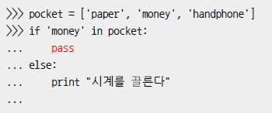
제어문의 종류 및 사용법
pass의 사용
조건문을 판단하고 참 거짓에 따라 행동을 정의 할 때 아무런 일도 하지 않게끔 설정

Slide 35
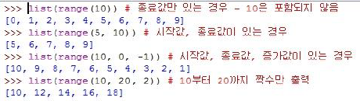
제어문의 종류 및 사용법
range 클래스
반복적인 처리를 위해 사용되는 클래스
시작, 종료, 간격 등을 주고 구성하면 호출된 결과가 한번 사용되고 사라진다.
사용할 때마다 정의해서 사용하는 구조를 제공한다.
range(['시작값'], '종료값'[, '증가값'])
시작 값과 증가 값은 생략 가능하며, 이때는 각 0, 1이 할당
print( range )
print( type( range ) )

Slide 36
Python 기본 내장 함수
# 크기비교함수
max(3, 7, -1, 5, 4)
min(3, 7, -1, 5, 4)
#연산함수
sum([2, 4, 6, 8, 10])
pow(2, 3) # 제곱을 처리
divmod(10, 3) # 몫과 나머지를 구하는 함수
round(11.56, 1) # 11.6
round(11.12, 1) # 11.1
round(5 / 3, 3) # 1.667
abs(-5) # 5
# 숫자를 문자로 문자를 숫자로 변환하기
print( type ( ord ) )
print( type ( chr ) )
# 논리식의 결과로 처리
print( type ( any ) )
print( type ( all ) )
s = "IwanttokownPython"
l = list(map(ord, s) )
print( l )
ls = "".join( list ( map ( chr, l ) ) )
print( ls )
print( any ( [ ] ) )
print( any ( [1, 0, 0 ] ) )
print( all ( [ ] ) )
print( all ( [1, 2, 0 ] ) )

Slide 37
Python 기본 내장 함수
# 정렬 함수
print( type ( sorted ) )
l = ['abc', 'bc', 'a']
s = sorted( l )
print( s )
#임의의 문자열을 문장으로 평가하기
s = "a_e = a_e + 100 "
a_e = 100
exec( s )
print(globals() ["a_e"])
inspect 모듈의 getsource 함수의 인자에 함수 이름을 넣으면 함수의 소스가 출력된다.
파이썬 프로그램 소스를 인터프리터에서 실행하기 위해서는 바이트 코드로 변환이 필요하다
dis모듈의 dis함수는 함수 로직 처리되는 바이트 코드를 출력한다

Slide 38
Python 기본 내장 함수
# 0.0 ~ 1.0 미만의 임의의 값 생성
from random import random
print( random() )
# 0.0 ~ 10.0 미만의 임의의 값 생성
from random import random
print( random() * 10 )
# 0 ~ 10 미만의 임의의 값 생성
from random import random
print( int( random() * 10 ) )
# 1 ~ 10 미만의 임의의 값 생성
from random import random
print( int( random() * 10 ) + 1)
# 5 ~ 10 미만의 임의의 값 생성
from random import randint
print( randint(5,10) )

Slide 39
Python 기본 내장 함수
from random import randrange
print( randrange(5,10) ) # 5 ~ 10 미만까지의 임의값 생성
print( randrange(5, 10, 2) ) # 5부터 2씩 증가된 값에 대해 10 미만까지 임의값 생성
from random import randint
print( chr( randint(65, 90) ) ) # 'A', 'Z'
print( chr( randint(97, 122) ) ) # 'a', 'z'

Slide 40
정규표현식 모듈
정규표현식(Regular expression)
특정한 규칙을 가진 문자열을 표현하는데 사용되는 형식 언어
주어진 패턴으로 문자열을 검색/치환하는데 사용
vi, grep 등 프로그램에서 널리 사용

Slide 41
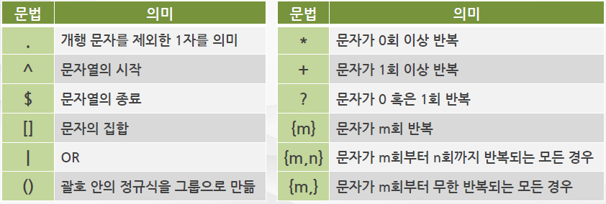
정규표현식 모듈
정규표현식 문법
문자나 문자의 패턴을 나타내기 위한 특수 문자들

Slide 42
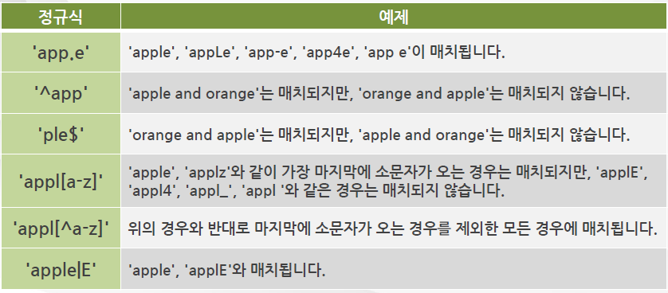
정규표현식 모듈
정규표현식 예제

Slide 43
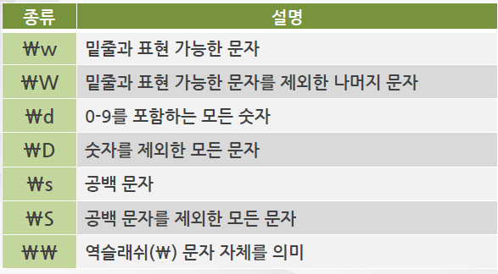
정규표현식 모듈
Escape 문자열

Slide 44
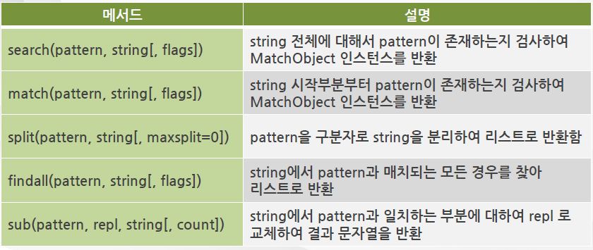
정규표현식 모듈
re 모듈

Slide 45
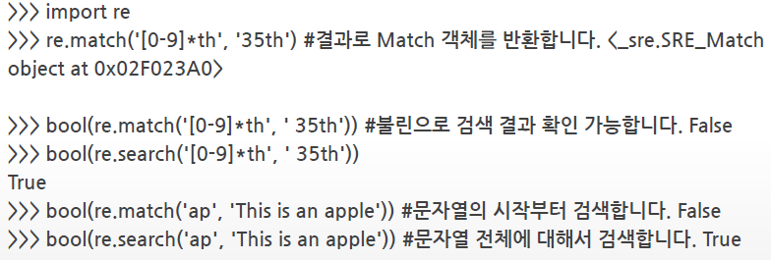
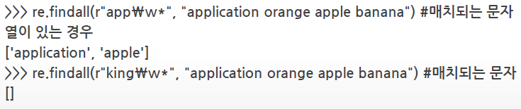
정규표현식 모듈
re.match, re.search 예제
re.findall 예제

Slide 46
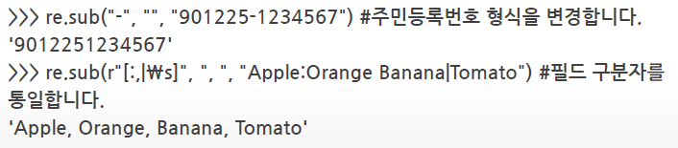
정규표현식 모듈
re.sub 예제

Slide 47
Session 6
날짜 다루기

Slide 48
Contents
날짜 관련 기능들에 대해 이해하고 사용할 수 있습니다.
Time 모듈을 이해하고 사용할 수 있습니다.
Datetime 모듈의 사용법을 숙지할 수 있습니다.

Slide 49
시간표현 모듈
컴퓨터에서 시간 표현 방법
타임스탬프(Time Stamp)
UTC(Universal Time Coordinated, 협정세계시)
그리니치 평균시
LST(Local Standard Time, 지방표준시)
일광절약 시간제(Daylight Saving Time, DTS)

Slide 50
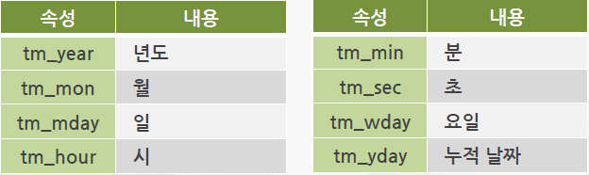
시간표현 모듈
struct_time 시퀀스 객체

Slide 51
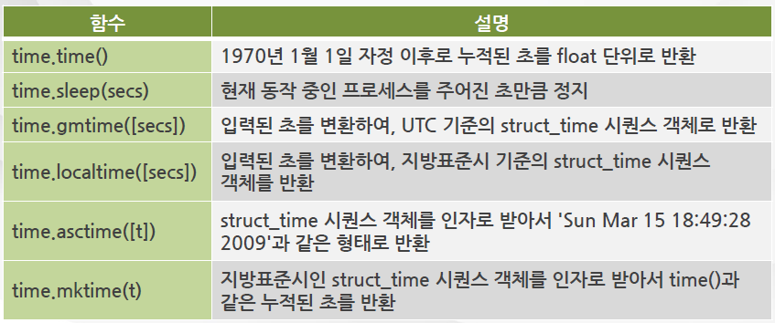
시간표현 모듈
time 모듈 - 시간을 표현하는데 사용

Slide 52
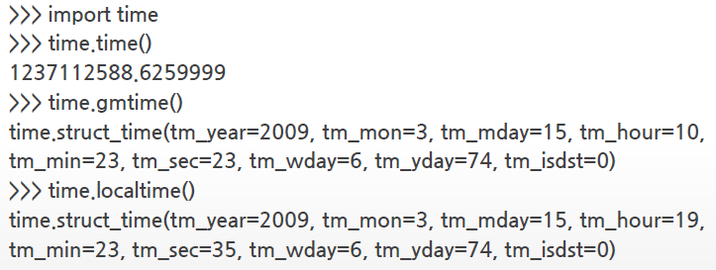
시간표현 모듈
time 모듈 사용 예제 1

Slide 53
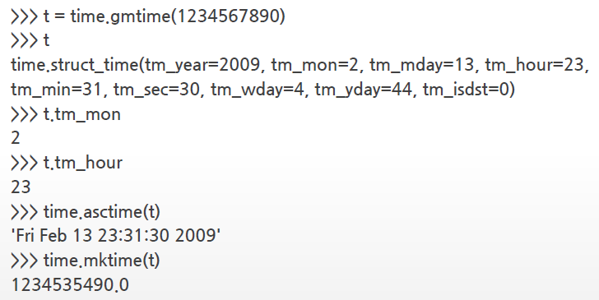
시간표현 모듈
time 모듈 사용 예제 2

Slide 54
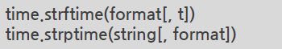
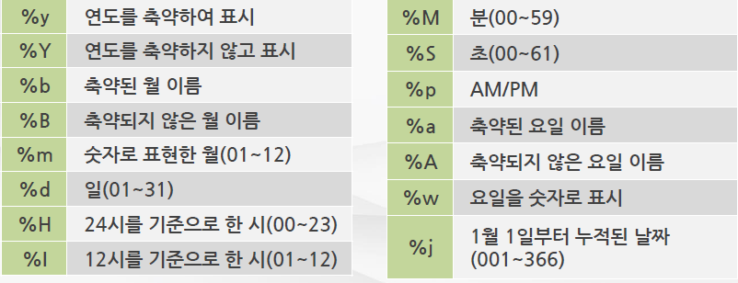
시간표현 모듈
strptime, strftime - 사용자가 직접 포맷을 지정하여 출력
strptime, strftime 형식 지정자

Slide 55
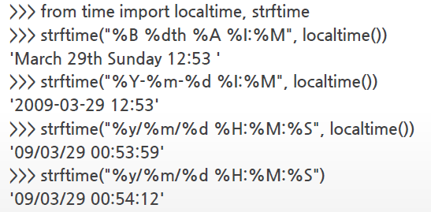
시간표현 모듈
strftime 예제 코드

Slide 56
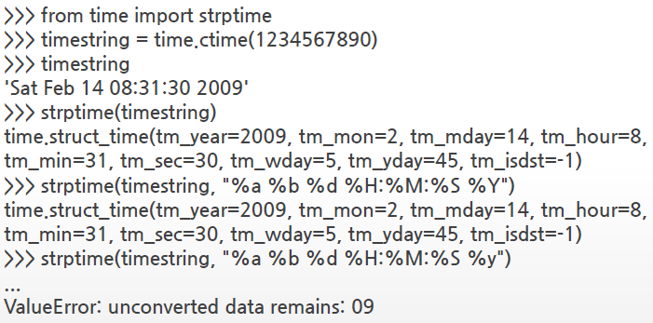
시간표현 모듈
strptime 예제 코드

Slide 57
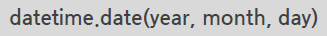
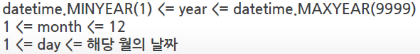
시간표현 모듈
datetime 모듈 - 기념일과 같은 날짜, 시간 연산을 위하여 사용
datetime 모듈 주요 클래스
datetime.date - 일반적으로 사용되는 그레고리안 달력(Gregorian Calendar)의 년, 월, 일을 표현
datetime.time - 시간을 시, 분, 초, 마이크로 초, 시간대(Time zone)로 표현
datetime.datetime - date 클래스와 time 클래스의 조합으로 구성
datetime.timedelta - 두 날짜 혹은 시간 사이의 기간을 표현
date 클래스 생성자
입력인자의 조건

Slide 58
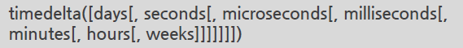
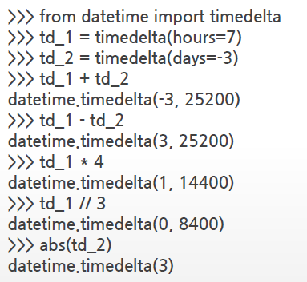
시간표현 모듈
time 클래스 생성자
timedelta 클래스 생성자
시간 연산 예제

Slide 59
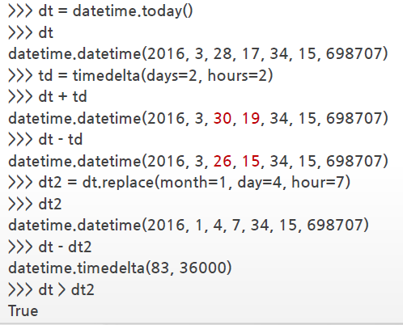
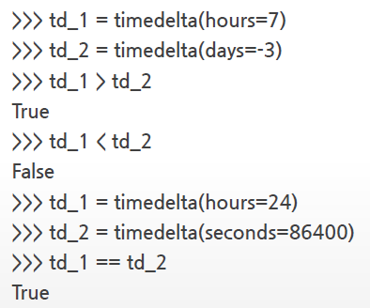
시간표현 모듈
시간 연산 예제

Slide 60
Session 7
숫자 다루기

Slide 61
Contents
파이썬의 수학 관련 모듈에 대해 이해하고 사용할 수 있습니다.
분수와 랜덤 모듈을 이해하고 사용할 수 있습니다.
부동 소수점 방식과 문제점에 대해서 이해할 수 있습니다.

Slide 62
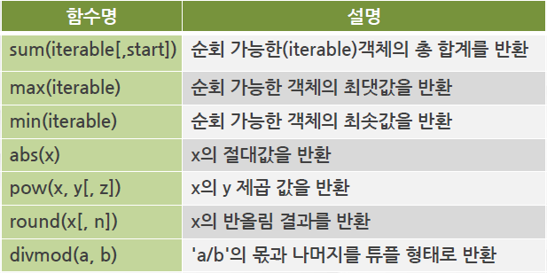
수학모듈
내장함수 - 특별한 모듈 임포트 없이 사용 가능

Slide 63
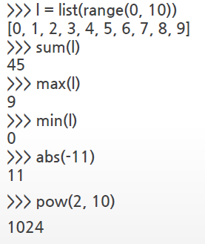
수학모듈
내장함수 - 특별한 모듈 임포트 없이 사용 가능

Slide 64
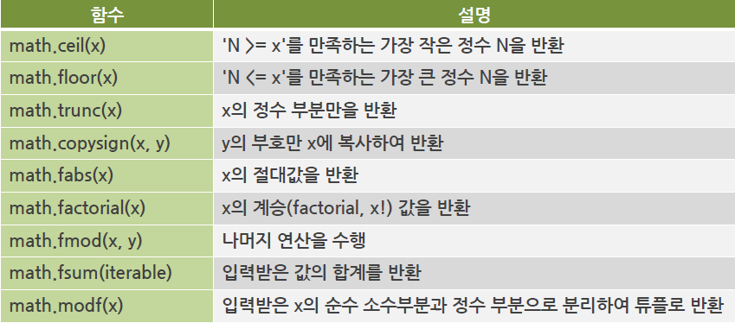
수학모듈
math 모듈의 수치 연산 함수들

Slide 65
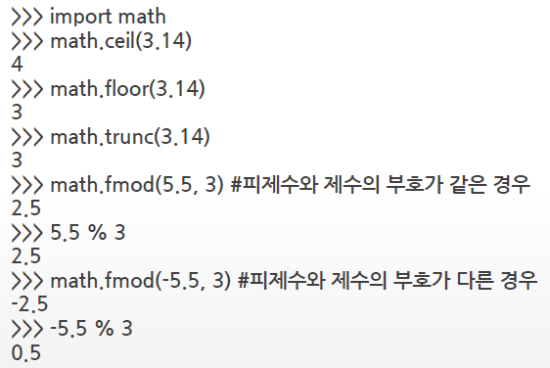
수학모듈
math 모듈의 수치 연산 함수 예제

Slide 66
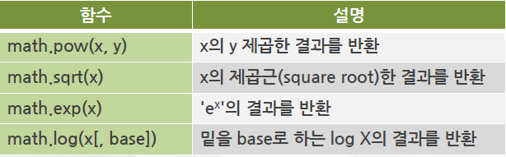
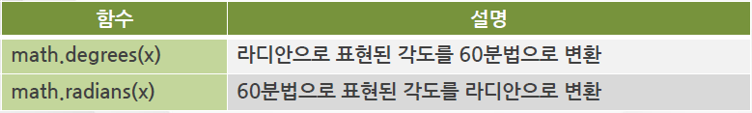
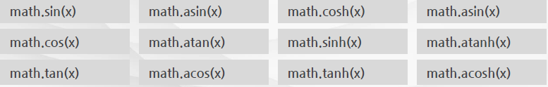
수학모듈
지수, 로그 연산
삼각 함수 연산

Slide 67
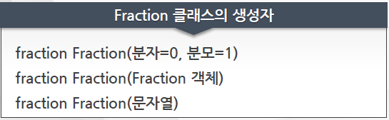
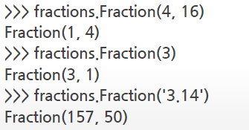
분수 모듈
Fraction 클래스
유리수와 관련된 연산을 효율적으로 처리할 수 있는 분수(fractions)모듈

Slide 68
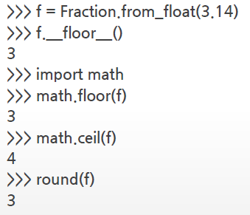
분수 모듈
Fraction 클래스
기본적인 연산 및 floor, ceil, round도 사용 가능하며, 최대공약수를 반환하는 클래스 메서드도 존재

Slide 69
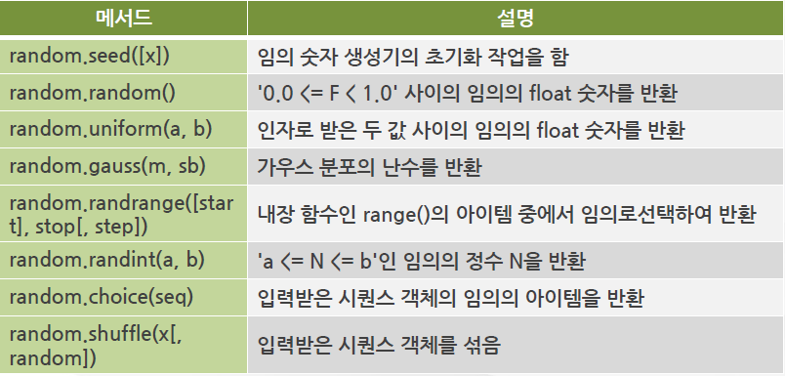
랜덤 모듈
Random 메서드

Slide 70
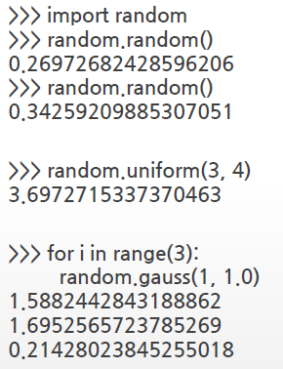
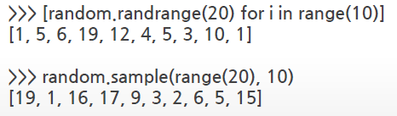
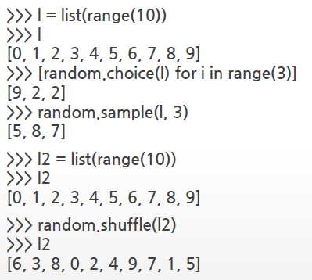
랜덤 모듈
임의의 실수 생성
임의의 정수 생성
임의의 시퀀스 예제

Slide 71
Session 8
클래스

Slide 72
Contents
클래스에 대해 이해 할 수 있습니다.
클래스와 인스턴스와의 관계, 생성자와 소멸자를 이해합니다.
연산자 중복 및 상속에 대해 이해합니다.

Slide 73
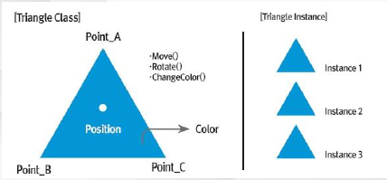
클래스 기본
사용자 정의를 통한 새로운 자료형
속성과 메서드들을 모아놓은 집합체
데이터와 데이터를 변형하는 함수를 같은 공간으로 작성
'객체 지향 프로그래밍(OOP)에서 특정 객체를 생성하기 위해 변수와 메소드를 정의하는 일종의 틀
객체(Object) = 속성(Attribute) + 기능(Method) = 인스턴스
메서드(Method)
인스턴스(Instance)
정보 은닉(Information Hiding)
추상화(Abstraction)

Slide 74
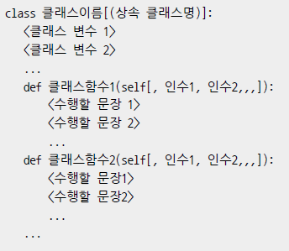
클래스 기본
클래스 객체(class object)
class 정의문에 의해 지정된 문장들로 인스턴스 객체를 만드는 틀의 역할
인스턴스 객체(instance object)
클래스 객체의 의해 만들어진 객체이며 __init__ 메소드 내부에 지정된 속성을 가지는 네임스페이스만 있고 메서드는 클래스에 있는 것을 사용한다.
클래스 객체 멤버 (class object member)
클래스 속성, 클래스 메서드, 정적 메소드 등은 클래스가 직접 호출해서 처리할 수 있는 멤버
인스턴스 객체 멤버(instance object member)
인스턴스 속성만 인스턴승서 관리하는 멤버이다
인스턴스 메서드는 클래스 내에서 관리한다.

Slide 75
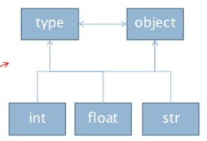
클래스 기본
최상위 클래스 object 이해하기
파이썬에서 모든 클래스는 object class를 상속하며 모든 class는 type class에 의해 만들어진다
스페셜 메서드나 스페셜 속성으로만 구성된다.
__dict__ 속성이 존재하지 않아서 런타임에 속성을 추가할 수 없다
for i, v in enumerate( dir ( object ) , 1 ) :
print(v, end= " '")
if i % 5 == 0 :
print( )
상속관계 확인 : issubclass 내장 함수 , __bases__
타 클래스를 부모 클래스로 상속해야 하는 경우에는 다중 상속도 가능하므로 항상 중요도 순으로 표시해야 한다
상속
생성
생성
상속

Slide 76


클래스 기본
클래스(class)와 인스턴스
클래스(class)와 인스턴스 이름 공간

Slide 77


클래스 기본
클래스(class)와 인스턴스 이름 공간 검색 scope

Slide 78
클래스 기본
인스턴스 속성을 __init__ 메서드로 추가하기
첫번째 매개변수에 그 인스턴스의 레퍼런스를 자동으로 세팅해서 인스턴스가 실행되도록 만들기 때문에 __init__메서드에 첫 번째 매개변수인 self 부여한다

Slide 79



클래스 기본
클래스(class)와 인스턴스 이름 공간

Slide 80

클래스 기본
클래스와 인스턴스 관계
isinstance(인스턴스 객체, 클래스 객체)
인스턴스 객체가 어떤 클래스로부터 생성되었는지 확인
불린 형태로 결과 반환

Slide 81
인스턴스, 생성자/소멸자
생성자
객체생성시 초기화 작업을 수행
인스턴스 객체가 생성될 때 자동으로 호출되어, 항상 실행된다
__init__()
모든 클래스 정의에서 __init__ 메소드를 가질 필요는 없다
같은 클래스에서 생성된 다른 객체를 구분하기 위해 필요한 다른 뭔가를 수행
소멸자
소멸시 종료 작업을 수행
인스턴스 객체의 참조 카운터가 '0'이 될 때 호출
__del__()
class MyClass :
def __init__(self, value) : #생성자 메소드
self.Value = value
print("Class is created! Value = ", value)
def __del__(self) : # 소멸자 메소드
print("Class is deleted!")
d = MyClass(10)

Slide 82


인스턴스, 생성자/소멸자
클래스의 생성자가 호출되면 내부적으로 __new__()와 __init__()가 호출됩니다.
__new__()는 클래스의 인스턴스를 만드는 것입니다.
'클래스 속성' - 클래스와 같은 시간/장소에 정의되는 데이터 속성
'인스턴스 속성' - 인스턴스와 같은 시간/장소에 정의되는 데이터 속성

Slide 83
메소드 확장
정적(static) 메서드
인스턴스 객체를 통하지 않고, 클래스를 통해 직접 호출할 수 있는 메소드
인스턴스 객체를 참조하는 self 인자가 필요하지 않음
정적 메소드는 self 매개변수를 전달받을 방법이 없으므로 객체/인스턴스의 변수에 접근 할 수 없습니다.
객체의 데이터 속성과는 관계가 없는 코드로 구현되는 것이 일반적입니다.
@staticmethod 데커레이터 선언
첫번째 매개변수로 self나 cls가 없다

Slide 84

메소드 확장
정적(static) 메서드 예제 (python 3.x 예제)

Slide 85
메소드 확장
클래스 메소드
클래스 영역의 데이터에 직접 접근할 수 있는 메소드
암시적으로 첫 인자로 클래스 객체가 전달
클래스 전체에 영향을 미친다.
@classmethod 데커레이터 선언
첫번째 매개변수는 클래스 자신을 의미하는 cls가 전달된다.

Slide 86

메소드 확장
클래스 메서드 예제 (python 3.x 예제)
cls는 클래스를 나타냅니다.

Slide 87
메소드 확장
클래스 내부에게만 열려있는 private 멤버
두개의 밑줄 __이 접두사여야 합니다.
>>>class HasPrivate :
def __init__(self):
self.public = "Public"
self.__private = "Private"
def print_form_internal(self):
print(self.public)
print(self.__private)
>>> obj = HasPrivate()
>>> obj.print_form_internal()
>>> print(obj.public)
>>> print(obj.__private)

Slide 88
메소드 확장
get/set 속성값과 프로퍼티
getter 메소드 앞에 @property 데커레이터를 쓴다.
setter 메소드 앞에 @name.setter 데커레이터를 쓴다.
속성에 대한 setter 프로퍼티를 명시하지 ㅇ낳는다면 외부로부터 속성을 설정할 수 없다
>>>class Duck:
def __init__(self, input_name) :
self.hidden_name = input_name
@property
def name(self) :
print("inside the getter")
return self.hidden_name
@name.setter
def name(self input_name) :
print("inside the setter")
self.hidden_name = input_name
>>> fowl = Duck('Hward')
>>> fowl.name
>>> fowl.name='Donald'
>>> fowl.name

Slide 89
특수 메소드
특수 메소드
함수
__eq__(self, other) | self == other
__ne__(self, other) | self != other
__lt__(self, other) | self < other
__gt__(self, other) | self > other
__le__(self, other) | self <= other
__ge__(self, other) | self >= other
class Word( ) :
def __init__(self, text) :
self.text = text
def __eq__(self, word2) :
return self.text.lower() == word2.text.lower()
first = Word('ha')
second = Word('HA')
third = Word('eh')
first == second
first == third

Slide 90

연산자 중복, 상속
연산자 중복
사용자 정의 객체에서 필요한 연산자를 내장 타입과 형태와 동작이 유사하도록 재정의
연산자 중복을 위하여 두 개의 밑줄 문자가 앞뒤로 있는 메소드를 미리 정의함

Slide 91

연산자 중복, 상속
수치 연산자

Slide 92
연산자 중복, 상속
수치 연산자
함수 | 설명 | 예제(X, Y는 인스턴스)
__or__ | 연산자 “|” | X | Y
__repr__ | print | pirnt X
__call__ | 함수호출 X()했을 때
__getattr__ | 자격부여 | X.메소드
__getitem__ | 인덱싱 | X[i]
__setitem__ | 인덱스 치환 | X[key] = value
__getslice__ | 슬라이싱 | X[i:j]
__cmp__ | 비교 | X > Y

Slide 93
특수 메소드
특수 메소드
함수
__str__(self) | 객체를 문자열로 출력하는 메소드를 만듬
__repr__(self) | 대화식 인터프리터는 변수의 결과를 출력 함수
__len__(self) | len(self)
first = Word('ha')
class Word( ) :
def __init__(self, text) :
self.text = text
def __eq__(self, word2) :
return self.text.lower() == word2.text.lower()
def __str__(self) :
return self.text
def __repr__(self) :
return "World('"+self.text+"')"
first = Word('ha')
first # __repr__ 호출
print(first) # __str__ 호출

Slide 94

연산자 중복, 상속
상속
부모 클래스의 모든 속성(데이터, 메소드)를 자식 클래스로 물려줌
클래스의 공통된 속성을 부모 클래스에 정의
하위 클래스에서는 특화된 메소드와 데이터를 정의
각 클래스마다 동일한 코드가 작성되는 것을 방지
부모 클래스에 공통된 속성을 두어 코드의 유지 보수가 용이
각 개별 클래스에 특화된 기능을 공통된 인터페이스로 접근 가능
상속 관계인 두 클래스 간의 관계를 확인 - issubclass(자식 클래스, 부모 클래스)

Slide 95

연산자 중복, 상속
다중 상속
2개 이상의 클래스를 상속받는 경우
두 클래스의 모든 속성(변수와 메소드)을 전달받음

Slide 96

연산자 중복, 상속
super()
부모 클래스의 객체 역할을 하는 프록시(Proxy)를 반환하는 내장 함수입니다.
기반 클래스가 다른 클래스로 교체되거나 수정되어도 파생 클래스가 받는 영향을 최소화할 수 있습니다.
객체 내의 어떤 메소드에서든 부모 클래스에 정의되어 있는 버전의 메소드를 호출하고 싶으면 super()를 이용합니다.

Slide 97


연산자 중복, 상속
클래스 상속과 이름 공간
2개 이상의 클래스를 상속받는 경우
두 클래스의 모든 속성(변수와 메소드)을 전달받음

Slide 98
연산자 중복, 상속
오버로딩
class A:
def method(self):
print("A")
class B(A):
def method(self):
print("B")
class C(A):
def method(self):
print("C")
class D(B, C) :
pass
A().method()
B().method()
C().method()

Slide 99
연산자 중복, 상속
다중 상속
부모 클래스의 목록에서 가장 앞에 있는 클래스의 메소드를 물려주고 줍니다.
class A:
def method(self):
print("A")
class B(A):
def method(self):
print("B")
class C(A):
def method(self):
print("C")
class D(B, C) :
pass
obj = D()
obj.method()

Slide 100
클래스와 모듈의 사용 기준
클래스와 모듈의 사용 기준
비슷한 행동(메소드)을 하지만 내부 상태(속성)가 다른 개별 인스턴스가 필요할 때, 객체는 매우 유용하다
클래스는 상속을 지원하지만, 모듈은 상속을 지원하지 않는다.
어떤 한 가지 일만 수행한다면 모듈이 가장 좋은 선택일 것이다. (파이썬 모듈이 참조된 횟수에 상관없이 단 하나의 복사본만 불러온다)

Slide 101
네임드 튜플
Named Tuple
튜플의 서브클래스
불변하는 객체처럼 행동한다
객체보다 공간 호율성과 시간 효율성이 더 좋다
딕셔너리 형식의 괄호[] 대신, 점(.) 표기법으로 속성을 접근할 수 있다.
네임드 튜플을 딕셔너리의 키처럼 쓸 수 있다
from collections import namedtuple
Duck = namedtuple('Duck', 'bill tail')
duck = Duck('wide orange', 'long')
duck
duck.bill
duck.tail
parts = ['bill':'wide oragne', 'tail':'long'}
duck2 = Duck(**parts)
duck2
duck2 = Duck(bill='wide orange', tail = 'long')
duck3 = duck2.__replace(tail='magnificent', bill='crushing')
duck3
duck_dict['color'] = 'green'
duck_dict
duck.color = 'green'

Slide 102
함수
제네레이터(Generator)
파이썬의 시퀀스를 생성하는 객체
return 대신 yield 구문을 이용해 함수 객체를 유지한 채 값을 호출자에 넘겨줌
함수의 상태를 그대로 유지하고 다시 호출할 수 있기 때문에 순회 가능한 객체를 만들 때 매우 편리함
이터레이터에 대한 데이터의 소스로 자수 사용된다.
range()
def reverse(data):
for index in range(len(data)-1, -1, -1):
yield data[index]
for char in reverse('golf'):
print(char)
def my_range(first=0, last=10, step=1):
number = first
while number < last:
yield number
number += step
my_range
ranger = my_range(1, 5)
ranger
for x in ranger:
print(x)

Slide 103


함수
제네레이터(Generator)

Slide 104


함수
이터레이터(Iterater)
순회 가능한 객체의 요소를 순서대로 접근할 수 있는 객체
내부 반복문을 관리해 주는 객체
이터레이터 안의 __next__()를 이용해 순회 가능한 객체의 요소를 하나씩 접근할 수 있음

Slide 105
함수
데커레이터(decorator)
하나의 함수를 취해서 또 다른 함수를 반환하는 함수객체
@데커레이터_이름을 사용
def document_it(func):
def new_function(*args, **kwars):
print('Running function:', func.__name__)
print('Positional arguments:', args)
print('Keyword arguments:', kwargs)
result = func(*args, **kwargs)
print('Result:', result)
return result
return new_function
def add_ints(a, b):
return a+b
add_ints(3, 5)
#데커레이터를 수동으로 할당
cooler_add_ints = document_it(add_ints)
cooler_add_ints(3, 5)
@document_it
def add_ints(a, b):
return a+b
add_ints(3, 5)

Slide 106
함수
데커레이터(decorator)
함수는 여러 개의 데커레이터를 가질 수 있다.
def square_it(func):
def new_function(*args, **kwargs):
result = func(*args, **kwargs)
return result*result
return new_function
@document_it
@square_it
def add_ints(a, b):
return a+b
add_ints(3, 5)
@square_it
@document_it
def add_ints(a, b):
return a+b
add_ints(3, 5)

Slide 107

클래스 연습문제
문제 5-1 다음의 조건을 만족하는 Point라는 클래스를 작성하세요.
Point 클래스는 생성자를 통해 (x, y) 좌표를 입력받는다.
setx(x), sety(y) 메서드를 통해 x 좌표와 y 좌표를 따로 입력받을 수도 있다.
get() 메서드를 호출하면 튜플로 구성된 (x, y) 좌표를 반환한다.
move(dx, dy) 메서드는 현재 좌표를 dx, dy만큼 이동시킨다.
모든 메서드는 인스턴스 메서드다.
문제 5-2 문제 5-1에서 생성한 Point 클래스에 대한 인스턴스를 생성한 후 4개의 메서드를 사용하는 코드를 작성하세요.
문제 5-3 아래의 Stock 클래스에 대해 2개의 인스턴스를 생성했을 때 클래스와 a와 b 인스턴스의 네임스페이스를 그려보세요.

Slide 108

클래스 연습문제
문제 5-4 문제 5-3의 코드에서 추가로 아래와 같은 코드를 수행했을 때 '???'로 표시된 부분의 결괏값을 적어보세요.
문제 5-5
문제 5-3, 문제 5-4의 코드가 모두 수행된 후의 Stock 클래스, a 인스턴스와 b 인스턴스의 네임스페이스를 그려보세요..

Slide 109
Session 9
모듈

Slide 110
Contents
모듈의 정의와 사용법에 대해 이해할 수 있습니다.
직접 모듈을 만들 수 있습니다.
모듈의 동작과 패키지를 이해합니다.

Slide 111
Contents
커맨드 라인 인자
#test.py
import sys
print('Program arguments : ', sys.argv)
#실행
python test.py
python test.py tra la la

Slide 112
모듈
모듈
함수나 변수들, 또는 클래스들을 모아놓은 파일
프로그램을 관리하는 하나의 단위로서 모듈 내부에 변수, 함수, 클래스 등을 정의해서 관리
하나의 프로그램을 작성하는 기준
다른 파이썬 프로그램에서 불러 쓸 수 있게끔 만들어진 파이썬 파일
현재 파이썬 3.0 버전에서는 대략 200개가 넘는 모듈을 지원
문자열(string), 날짜(date), 시간(time), 십진법(decimal), 랜덤(random)
파일(file), os, sqlite3, sys, xml, email, http 등등
표준 모듈 : 파이썬에 포함되어 있는 모듈
사용자 생성 모듈 : 프로그래머가 직접 작성한 모듈
서드 파티(3rd Party) 모듈 : 파이썬 재단도 프로그래머도 아닌 다른 프로그래머, 또는 업체에서 제공한 모듈
모듈을 사용하는 이유
코드의 재 사용성
코드를 이름공간(Namespace)으로 구분하고 관리 할 수 있음
복잡하고 어려운 기능을 포함하는 프로그램을 간단하게 만들 수 있음

Slide 113


모듈
모듈 import
import : 모듈을 현재 이름 공간으로 가져오는 역할
다른 모듈 내의 코드에 대한 접근을 가능하게 한다.
모듈과 모듈을 결합하는 중요한 역할을 한다
모듈 만들기
사용자가 직접 모듈을 만들 수 있음
큰 프로젝트의 경우 모듈 단위로 일을 진행하기도 함
모듈은 일반적으로 <모듈이름>.py으로 지정
calculator.py
calculator_tester.py

Slide 114

모듈
dir() 함수를 이용해 모듈에 어떠한 함수 혹은 데이터가 들어 있는지 알 수 있음

Slide 115
모듈 만들기
from <모듈> import <어트리뷰트>
from 모듈 import 변수 또는 함수
from <모듈> import *
코드가 복잡해지고 모듈의 수가 많아지면 어떤 모듈 또는 어떤 변수, 함수를 불러오고 있는지 파악하기 힘들어짐. 코드 가독성을 떨어뜨림
import <모듈> as <별칭>
import 모듈 #모듈의 실제 파일 명은 “모듈.py”
from 모듈 | from 모듈 import 변수 또는 함수
import calculator print(calculator.plus(10, 5)) print(calculator.minus(10, 5)) print(calculator.multiply(10, 5)) print(calculator.divide(10, 5)) | from calculator import plus from calculator import minus from calculator import multiply from calculator import divide print(plus(10, 5)) print(minus(10, 5)) print(multiply(10, 5)) print(divide(10, 5))

Slide 116

모듈 만들기
import문을 실행할 때 모듈 경로 탐색 순서
파이썬 인터프리터 내장(Built-In) 모듈
sys.path에 정의되어 있는 디렉토리
프로그램이 실행된 디렉터리
PYTHONPATH 환경 변수에 등록된 위치
표준 라이브러리 디렉터리
sys 모듈은 C 언어로 프로그래밍되어 파이썬에 내장되어 있기 때문에 확장자가 py 형태인 파일로는 찾을 수 없습니다.
sys.builtin_module_names - 파이썬에 내장된 모듈의 모듈 확인
import sys
print(sys.builtin_module_names)

Slide 117
모듈 만들기
메인 모듈
‘최상위 수준(Top Level)’에서 실행되는 스크립트
파이썬의 내장 전역 변수인 __name__는 최상위 수준으로 실행될 때 ‘__main__’으로 지정됩니다.
하위 모듈(Sub Module)
import문을 이용하여 불러오는 모듈
# top_level.py
print('name : {0}'.format(__name__))
>top_level.py
name : __main__
# top_level.py
import sub
print("beginning of top_leve.py...")
print('name : {0}'.format(__name__))
print("end of top_leve.py...")
>top_level.py
beginning of sub.py...
name : sub
end of sub.py...
beginning of top_level.py...
name : __main__
end of top_leve.py...
# sub.py
print("beginning of sub.py...")
print('name : {0}'.format(__name__))
print("end of sub.py...")

Slide 118
모듈 만들기
메인 모듈과 하위 모듈(Sub Module)
sub.py의 출력문들이 실행되지 않았습니다.
# sub.py
if __name__ == '__main__':
print("beginning of sub.py...")
print('name : {0}'.format(__name__))
print("end of sub.py...")
>top_level.py
beginning of top_level.py...
name : __main__
end of top_level.py...
>sub.py
beginning of sub.py...
name : __main__
end of sub.py...
# top_level.py
import sub
print("beginning of top_leve.py...")
print('name : {0}'.format(__name__))
print("end of top_leve.py...")
최상위 수준으로 실행하면 sub 모듈의 __name__ 변수는 ‘__main__’이 되어 출력문들을 실행합니다.

Slide 119

패키지
패키지
모듈의 모음 (모듈의 계층구조)
파이썬의 모듈 이름 공간을 구조화 하는 한 방법
파이썬 내장 라이브러리 중 XML 패키지의 디렉터리 구조.

Slide 120

패키지
패키지
디렉토리가 ‘파이썬의 패키지’로 인정받으려면 __init__.py 파일을 경로에 갖고 있어야 합니다.
__init__.py 파일은 대개 비워두는 것이 보통입니다.
__init__.py 파일의 내용을 편집하는 경우는 __all__은 코드를 실행할 때 패키지로부터 반입할 모듈의 목록을 정의하기 위해 사용합니다.

Slide 121


패키지
패키지
calc_tester.py
my_package\
 | __init__.py
 | calculator.py
# calc_tester.py
from my_package import calculator
print(calculator.plus(10, 5))
print(calculator.minus(10, 5))
print(calculator.multiply(10, 5))
print(calculator.divide(10, 5))
>calc_tester.py
15
5
50
2.0

Slide 122

패키지
#eeny.py
def test():
print('module name : {0}'.format(__name__))
#meeny.py
def test():
print('module name : {0}'.format(__name__))
#song_test.py
from luv_song import *
eeny.test()
meeny.test()
miny.test()
moe.test()
#miny.py
def test():
print('module name : {0}'.format(__name__))
#moe.py
def test():
print('module name : {0}'.format(__name__))
>song_test.py
module name : luv_song.eeny
module name : luv_song.meeny
module name : luv_song.miny
module name : luv_song.moe
#__init__.py
__all__ = ['eeny', 'meeny', 'miny', 'moe']

Slide 123

패키지
site-package
파이썬의 기본 라이브러리 패키지 외에 추가적인 패키지를 설치하는 디렉토리
site_package 디렉토리에 여러 가지 소프트웨어가 사용할 공통 모듈을 넣어두면 물리적인 경로에 구애받지 않고 모듈에 접근하여 반입할 수 있습니다.

Slide 124

패키지
파이썬 내장 함수

Slide 125
파이썬 표준 라이브러리
setdefault()
get()함수와 같지만, 키가 누락된 경우 딕셔너리 항목을 할당 할 수 있다 .
periodic_table={'Hydrogen':1, 'Helium':2}
print(periodic_table)
carbon = periodic_table.setdefault('Carbon', 12)
carbon
periodic_table
helium = periodic_table.setdefault('Helium', 12)
helium
periodic_table

Slide 126
파이썬 표준 라이브러리
defaultdict()
딕셔너리를 생서할 때 모든 새 키에 대한 기본값을 먼저 지정한다
defaultdict()의 인자는 값을 누락된 키에 할당하여 반환하는 함수
빈 기본값을 반환하기 위해 int()는 정수 0, list()는 빈리스트[], dict()는 {}를 반환
from collections import defaultdict
periodic_table=defaultdict(int)
periodic_table['Hydrogen'] = 1
periodic_table['Lead']
periodic_table
def no_idea():
return 'Huh?'
bestiary = defaultdict(no_idea)
bestiary['A'] = 'Abominable Snowman'
bestiary['B'] = 'Basilisk'
bestiary['A']
bestiary['B']
bestiary['C']

Slide 127
파이썬 표준 라이브러리
most_common()
모든 요소를 내림차순으로 반환
from collections import Counter
breakfast = ['spam', 'spam', 'eggs', 'spam']
breakfast_counter=Counter(breakfast)
breakfast_counter
breakfast_counter.most_common()
breakfast_counter.most_common(1)
lunch = ['eggs', 'eggs', 'bacon']
lunch_counter = Counter(lunch)
lunch_counter
breakfast_counter + lunch_counter
breakfast_counter - lunch_counter
lunch_counter - breakfast_counter
breakfast_counter & lunch_counter
breakfast_counter | lunch_counter

Slide 128
파이썬 표준 라이브러리
OrderedDict()
키의 추가 순서를 기억하고, 이터레이터로부터 순서대로 키값을 반환
quotes = { 'Moe' : 'A wise guy, huh?',
'Larry' : 'Ow!',
'Curly' : 'Nyuk nyuk!',
}
for stooge in quotes:
print(stooge)
from collections import OrderDict
quotes = OrderedDict ([
('Moe', 'A wise guy, huh?'),
('Larry', 'ow!'),
('Curly', 'Nyuk nyuk!'),
])
for stooge in quotes:
print(stooge)

Slide 129
Session 10
예외처리

Slide 130
Contents
파이썬의 예외 처리에 대해 이해할 수 있습니다.
여러 가지 예외의 종류에 대해서 이해할 수 있습니다.
사용자 정의 예외와 raise, assert의 사용법에 대해서 이해합니다.

Slide 131

예외처리
예외(Exception)란?
프로그램의 제어 흐름을 조정하기 위해 사용하는 이벤트
처리를 하지 않는 예외에 대하여 자동으로 에러(Error)가 발생하고 프로그램을 종료
'0' 으로 나누는 경우
원격에 있는 데이터 베이스 접속시 연결되지 않는 경우
파일을 열었는데 사용자에 의해서 삭제된 경우

Slide 132



예외처리
NameError - 선언하지 않은 변수 'a'에 접근
ZeroDivisionError - '0'으로 나눔
IndexError - 리스트의 접근 가능한 인덱스를 넘음

Slide 133

예외처리
TypeError - 지원하지 않는 연산(정수를 문자열로 나눔)

Slide 134


예외처리
내장 예외 클래스 계층구조
내장 예외는 exceptions 모듈에 미리 정의
프로그램 동작 중 자동적으로 발생
개발자가 명시적으로 예외 발생도 가능)

Slide 135
예외처리
Exception - 모든 내장 예외의 기본 클래스, 사용자 정의 예외를 작성시 활용
ArithmeticError - 수치 연산 예외의 기본 클래스
LookupError - 시퀀스 관련 예외의 기본 클래스
EnvironmentError - 파이썬 외부 에러의 기본 클래스

Slide 136


예외처리
예외처리 구문

Slide 137


예외처리
예외처리 예제

Slide 138

예외처리
else와 finally 예외처리 예제

Slide 139

예외처리
예외에 대한 정보를 전달받는 예제

Slide 140

예외처리
예외를 묶어서 처리하는 예제

Slide 141

예외처리
상위 예외 클래스를 처리하는 예제

Slide 142


예외처리
try ~ finally

Slide 143


예외처리
raise 구문 - 명시적으로 예외 발생

Slide 144

예외처리
사용자 정의 예외
내장 예외만으로 부족한 경우, 개발자가 직접 예외를 정의하여 사용 가능
Exception 클래스나 그 하위 클래스를 상속받아서 구현
생성자에 클래스 멤버 변수를 이용하여 인자를 에러 처리부로 전달

Slide 145

예외처리
사용자 정의 예외

Slide 146

예외처리
assert 구문
인자로 받은 조건식이 거짓인 경우, AssertionError가 발생
개발과정에서 디버깅, 제약 사항 설정 등으로 사용
__debug__가 True인 경우만 assert 구문 활성화
명령 프롬프트에서 최적화 옵션(-O)을 설정하면 __debug__는 False로 설정됨

Slide 147


예외처리
assert 예제

Slide 148

예외처리
assert 예제 - 해당 디렉토리의 구조를 화면에 출력하는 기능

Slide 149

예외처리
assert 예제 - Raise를 활용한 응답방법

Slide 150

예외처리
assert 예제 - Exc_info 활용

